Slide 1
Fyziologie zátěže
Složení těla

Slide 2
VODA
Voda je nejhojnější a nejdůležitější anorganickou látkou vyskytující se v živém organismu. Při ztrátě většího množství vody buňka hyne.
Hlavní součástí vnitřního prostředí organismu (množství závisí na věku, hmotnosti a pohlaví jedince a příjmu a výdeji tekutin)
u novorozenců - cca 77 % ,
u dospělého člověka je mezi 50 % (u žen) a 60 % (u mužů) s věkem procentuální zastoupení vody v těle postupně klesá

Slide 3
Tělní tekutiny
Jsou to roztoky organických a anorganických látek, jejichž základem je voda. Tělo obsahuje kolem 40-45 l vody, což představuje cca 60 – 65% tělesné hmotnosti. Z toho jsou 2/3 v buňkách a 1/3 mimo buňky. Jedná se pojivovou trofickou (tekutou ) tkáň.
Většina tekutin koluje v těle organizmu, některé tekutiny jsou vylučované ven z těla (odpadní). Následující seznam je sestaven s důrazem na tělní tekutiny člověka.

Slide 4
Funkce
Zajišťují přenos látek a plynů do vlásečnic, kde difuzí procházejí skrze stěny, napojují se na tkáňový mok a jeho prostřednictvím jdou i do buněk. Mají roli:
transportní: přenos živin, plynů, hormonů, odvádění metabolitů
obranná: zajištění imunity, krevní srážlivosti
termoregulační: rozvádění tepla z metabolicky aktivních orgánů do periferie těla
Obecně řečeno zabezpečují stálost vnitřního prostředí – homeostázu

Slide 5
Uložení
v buňkách (nitrobuněčná tekutina = intracelulární tekutina = ICT)
mimo buňky (mimobuněčná tekutina = extracelulární tekutina = ECT)
mimobuněčná tekutina zahrnuje vodu v cévách (krev a míza) a mimo cévy (tkáňový mok)

Slide 6
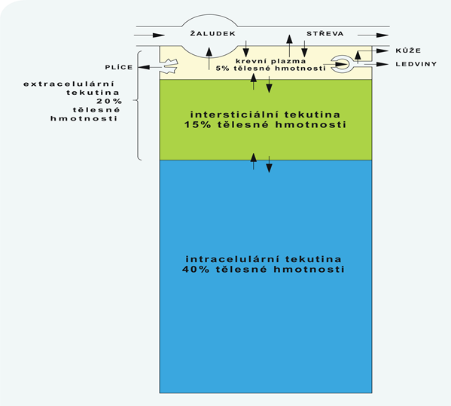

Slide 7
Tkáňový mok
na výměně vody, látek a plynů mezi krevní plasmou a mezibuněčným prostorem se podílí difúze (průnik jednotlivých složek z kapiláry do mezibuněčného prostoru), filtrace a zpětné vstřebávání (důležité pro tvorbu tkáňového moku)
na začátku krevní kapiláry se tvoří tkáňový mok do něho přechází živiny a kyslík (pro zajištění látkové výměny v buňkách)
na konci krevní kapiláry (začíná tam žilka) se část tkáňového moku opět vstřebává do krve s odpadními látkami metabolismu buněk
zbývající část moku odváděna lymfatickými cévami

Slide 8
Lymfa - míza
Míza je tkáňový mok, který vstoupil do mízních cév.
má obdobné složení jako krevní plasma
Hlavní funkcí mízního systému je:
odvádění přebytečné tekutiny a bílkoviny z mimobuněčného prostoru do krve
transport tuků
transport bakterií, toxinů, alergenů a dalších metabolických látek
Špatný lymfatický koloběh souvisí s únavou, otoky, větším zatížením jater.

Slide 9
Složení: .
Je proměnlivé – záleží na tom, ve kterém orgánu vzniká. Míza obsahuje málo bílkovin, nejvíce jich pochází z jater. Míza z trávicí soustavy obsahuje nejvíce tuků. Obecně se dá říci že:
- Z periferních tkání do lymfy proniká voda a bílkoviny.
- Ze střev se do lymfy dostávají ve vodě nerozpustné lipidy..
- Významnou součástí lymfatické tekutiny jsou elementy imunitního systému – lymfocyty.
- Lymfa obsahuje srážlivé faktory.

Slide 10
Lymfatická soustava
je jednosměrná soustava vedoucí z mezibuněčných prostorů do krve lymfatickými cévami. Větší mízní kmeny se označují jako mízovody, které ústí do žil.

Slide 11
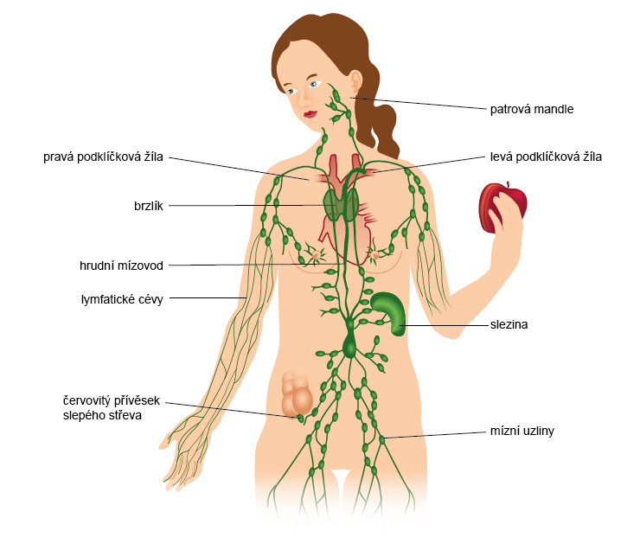
K soustavě patří lymfatické orgány, mezi které patří:
slezina
mízní uzliny
mandle ( nosní, krční, jazyková )
brzlík
apendix
kostní dřeň

Slide 12
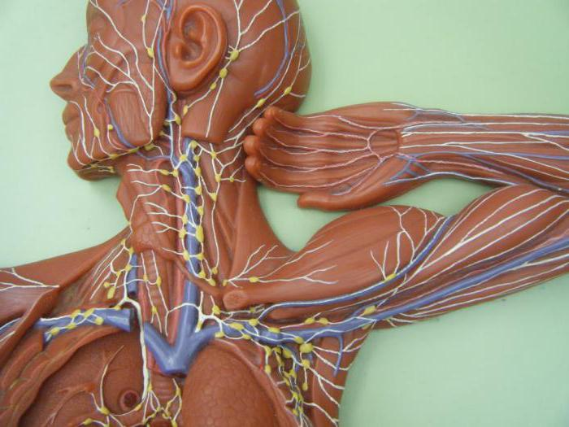
https://sk.fehrplay.com/obrazovanie/83039-fiziologiya-i-anatomiya-cheloveka-limfaticheskaya-sistema.html

Slide 13
Krev
„spojuje“ všechny orgány a tkáně v těle jako pohyblivá složka
je jednou z hlavních součástí lidského organismu
u dospělého jedince tvoří krev 7-10 % jeho celkové tělesné hmotnosti (= 4,5-6 litrů krve)
ženy mají o něco méně krve (v porovnání s tělesnou hmotností) než muži
krev se neustále obnovuje (celkové množství červených krvinek se obnoví průměrně 3x za rok)

Slide 14
Základními funkcemi krve jsou:
Transportní funkce (krví se přenášejí dýchací plyny, živiny, organické a anorganické látky, odpadní metabolity, hormony, vitamíny, teplo)
Obranná funkce (složky krve zabezpečují nespecifickou a specifickou obranyschopnost a dále zajišťují proces srážení krve)
Regulativní funkce (krev svým složením udržuje určitou stálost vnitřního prostředí)

Slide 15
Složení krve
Krev je suspenzí krevních tělísek (červených a bílých krvinek a krevních destiček) v tekuté části krve (krevní plasmě).

Slide 16
Červené krvinky = erytrocyty
je jich 4-5 x 10 ¹² v jednom litru krve
nejdůležitější složkou erytrocytů je červené krevní barvivo - hemoglobin:
ten obsahuje Fe²⁺
na hemoglobin se váže O₂ - je tak přenášen z plic ke všem buňkám lidského organismu
částečně se na něj váže i oxid uhličitý (CO₂ - vzniká metabolicky v buňkách) - je přenášen do plic k vydýchání

Slide 17
nemají buněčné jádro a nemohou se tedy dále dělit v periferní krvi
erytrocyty se v dospělosti tvoří v červené kostní dřeni
žijí v krvi zhruba 120 dní
staré a poškozené erytrocyty jsou vychytávány nejvíce ve slezině a dále odbourávány
tvorba erytrocytů v kostní dřeni je řízena hormonem erytropoetinem (tvořeném v ledvinách):

Slide 18
Erythropoetin
Erythropoetin (zkráceně EPO) je lidský hormon podporující tvorbu červených krvinek.
Protože EPO stimuluje tvorbu červených krvinek, jeho nitrožilní podávání vede ke zvýšení fyzické výkonnosti → DOPING
Tour de France : Lance Armstrong
Biatlon : Loginov

Slide 19
Trénink ve vysoké nadmořské výšce
Hypoxie
Adaptace - stimuluje tvorbu červených krvinek
Po čase vyšší množství ČK mizí
Odběr krve – autotransfuze později (po vymizení efektu)
Doping

Slide 20
Bílé krvinky = leukocyty
je jich 4-10 x 10⁹ v jednom litru krve
granulocyty (obsahují granula) - dělí se podle barvitelnosti granul na neutrofilní granulocyty, eosinofilní granulocyty a bazofilní granulocytygranulocyty - dělení dle barvení zrn v cytoplazmě)
neutrofilní (fialová): 64 %
schopnost měnit svůj tvar, prostupovat cévní stěnou (diapedéza), chemotaxe
zmnožené při zánětech
eosinofilní (červená): 1-3 %
zmnožené při parazitárních onemocněních
bazofilní (modrá): 0-1 %
aktivace imunokompetentních buněk
produkují protisrážlivé a vasodilatační látky

Slide 21
agranulocyty (ty granula neobsahují) - dělí se na lymfocyty a monocyty (24–40 %)
B-lymfocyty:
- tvorba protilátek (humorální imunita)
- rozpoznání antigenu na základě struktury makromolekul
- proliferace (namnožení buněk)
- paměťové buňky
T-lymfocyty
- buněčná imunita
- diferenciace (několik typů)
- regulace imunitní odpovědi B-lymfocytů
typy T-lymfocytů: TC – cytotoxické, TH – pomocné, TS – supresorové
monocyty (3–8 %)
- makrofágy - největší fagocyty
- v některých tkáních (slezina, játra, lymf. uzliny, vazivo, místa hrozící infekce)
poškození tvorby – jedy

Slide 22
všechny bílé krvinky obsahují jádro
hlavním úkolem bílých krvinek je obrana organismu proti infekci (fagocytóza - pohlcování mikroorganismů, tvorba vlastních protilátek) a před nádory
tvoří se obvykle v kostní dřeni
žijí různě dlouhou dobu - od několika dnů (neutrofily) až po desítky let (lymfocyty)

Slide 23
Krevní destičky - trombocyty
je jich 150-300 x 10⁹ v jednom litru krve
nemají jádro a jsou bezbarvé
žijí 9-12 dní
tvoří se v kostní dřeni
jejich tvorba je řízena hormonem trombopoetinem (tvořen v ledvinách)
účastní se srážení krve (ochrana před její ztrátou)

Slide 24
proces hemokoagulace= srážení krve
chrání před ztrátami krve
trombokináza + Ca2+ionty se uvolňují z trombocytů a poraněných tkání a působí na protrombin → ten se mění v trombin → působí na fibrinogen (rozpustná bílkovina) → ten se mění na fibrin (nerozpustná bílkovina) → vytváří se krevní koláč, na okrajích sérum (= plazma bez fibrinogenu)
ztráta krve: náhlá do 1,5 litru, pomalá do 2,5 litru
protrombin se tvoří v játrech – nutný vitamin K
srážení krve se zpomaluje chladem

Slide 25
Krevní plasma
= složka krve bez krevních tělísek
má nažloutlou barvu
obsahuje bílkoviny, elektrolyty a malé organické molekuly
je slabě zásaditá (pH je 7,4)
Sérum je plasma po vysrážení fibrinu.

Slide 26
Složení krevní plasmy :
obsahuje 91 % vody a 8-9 % rozpuštěných látek
organické látky
cukry (glukóza)
tuky (cholesterol, triacylglyceroly, volné mastné kyseliny)
bílkoviny (albuminy - zajišťují onkotický tlak krve, globuliny - jsou přenašeči železa a lipidů, imunoglobuliny jsou protilátky, fibrinogen - účastní se srážení krve)
aminokyseliny
hormony
vitamíny

Slide 27
Nárazníkové systémy (pro stabilitu vnitřního prostředí)
fyziologická hodnota pH tepenné krve je 7,4

Slide 28
PH
pH (angl. potential of hydrogen, lat. pondus hydrogenia, tj. „potenciál vodíku“), též vodíkový exponent je číslo, kterým se v chemii vyjadřuje, zda vodný roztok reaguje kysele či naopak zásaditě (alkalicky). Jedná se o logaritmickou stupnici s rozsahem hodnot od 0 do 14 (pro většinu vodných roztoků, roztoky silných kyselin a zásad či jiné než vodné roztoky mohou nabývat jiných hodnot); přitom neutrální voda má pH při standardních podmínkách rovno 7. U kyselin je pH menší než sedm; naopak zásady mají pH > 7.
Zdroj: Wikipedie

Slide 29
Nárazníkové systémy (pro stabilitu vnitřního prostředí)
fyziologická hodnota pH tepenné krve je 7,4
pH v těle je stabilizováno nárazníkovou kapacitou tělesných tekutin
nárazník je látka schopná vázat nebo uvolňovat vodíkové ionty
nárazníky jsou kyselina uhličitá, plasmatické bílkoviny a bílkoviny v buňkách
V udržování určité stability vnitřního prostředí se účastní dýchání a tvorba moči.
pokles pH krve pod 7,36 = acidóza (dochází k ní při zvýšené tvorbě kyselých metabolitů - například kyseliny mléčné)
vzestup nad 7,44 = alkalóza
hranice pH tepenné krve slučitelné se životem jsou 6,9 - 7,8

Slide 30
Krevní skupiny
membrány lidských krvinek obsahují antigeny krevních skupin = aglutinogeny A a B
dědí se z rodičů na děti
tyto antigeny určují typ krevní skupiny (krevní skupina A má antigen A, krevní skupina B má antigen B, krevní skupin AB má oba antigeny a krevní skupina nula nemá ani A ani B
v krevní plasmě jsou protilátky proti antigenům krevních skupin = aglutininy
protilátky proti antigenu A = aglutininy anti-A, protilátky proti antigenu B anti-B
pokud by u jedince s aglutinogenem A byly současně protilátky anti-A, navázaly by se tyto protilátky na odpovídající aglutinogen = výslednou reakcí je rozpad erytrocytů

Slide 31
Systém Rh
systém Rh zahrnuje výskyt dalších antigenů na krvinkách
přítomnost antigenu D = Rh-pozitivní (Rh⁺) - 85 % populace
jeho nepřítomnost = Rh negativní (Rh⁻) - 15 % populace

Slide 32
Zdroj: Kohlíková, 2007
Krevní skupina | Výskyt u obyvatelstva (%) | Antigen = aglutinogen (na červených krvinkách) | protilátka = aglutinin (v krevní plasmě)
0 (nula) | 38 | - | anti-A, anti-B
A | 42 | A | anti-B
B | 14 | B | anti-A
AB | 6 | A, B | -

Slide 33
Arteriovenózní diference kyslíku
Krev je schopna při plném nasycení hemoglobinu vázat 20 ml kyslíku/100 ml. Během tělesné práce, kdy je do pracujícího svalu přiváděna okysličená (arteriální) krev, svalové buňky využijí pouze část této nabídky. Zbytek kyslíku se bez užitku vrací žilním systémem zpět do srdce. Rozdíl v úrovni nasycené arteriální a venózní krve kyslíkem se nazývá arteriovenózní diference kyslíku (a-v)O₂.

Slide 34
Její hodnota udává extrakci kyslíku periferními tkáněmi. Za klidových podmínek se hodnota (a-v)O₂ pohybuje kolem 5 ml/100 ml krve.
Při tělesné práci se její hodnota zvyšuje a při maximální intenzitě může dosahovat až 16–17 ml kyslíku/100 ml krve. U vyspělých vytrvalců lze pozorovat hodnoty i 18 ml kyslíku/100 ml krve.
Ani při maximální práci však není dosaženo kompletní extrakce kyslíku z venózní krve z důvodu smíchání venózní krve, která protékala pracujícími svaly s krví, která během zatížení protékala na kyslík méně náročnými tkáněmi a část kyslíku si ponechala.

Slide 35
Vyšetřovací metody krve
Sedimentace
nesrážlivá krev (bez Ca²⁺) se nechá sedimentovat po dobu 1 - 2 hodin
krevní tělíska (krvinky a krevní destičky) volně sedimentují (tedy klesají ke dnu zkumavky)
fyziologicky u mužů klesne za jednu hodinu sediment o 1-3 mm, u žen o 4-7 mm
Hematokrit
= hodnota, udávající podíl krevních buněk na objem krve
krev se zcentrifuguje a poté se odečte podíl všech krvinek k tekuté složce krve
u mužů jsou krvinky ze 42-52 % zastoupeny v krvi, u žen ze 37-47 %
hodnota hematokritu stoupá při zahušťování krve (při velkém pocení, nedostatečném příjmu tekutin, značných ztrátách vody močí apod.)

